Slide 1
Erasmus- CLIL
Du 22 au 26 août dernier, trois collègues de l'école Jacques Baumont à Montendre se sont rendues à Malte pour travailler sur les CLIL.
En effet, nous tentons dans notre école d'instaurer des classes Emile et nous voulions acquérir différentes méthodes afin de nous aider dans leur mises en place.

Slide 2
Les cours
CLIL veut dire Content and Language Integrated Learning. Nous avons donc évoqué différentes manières, divers exercices afin de pouvoir mener des séances en anglais dans des disciplines autres que l'anglais.
Nous étions par petits groupes, mélangées avec des collègues de différents pays européens : Lettonie, France, Pologne, République Tchèque et Pologne, collègues ayant des niveaux différents des nôtres puisque plusieurs étaient professeurs en collège et lycée.

Slide 3
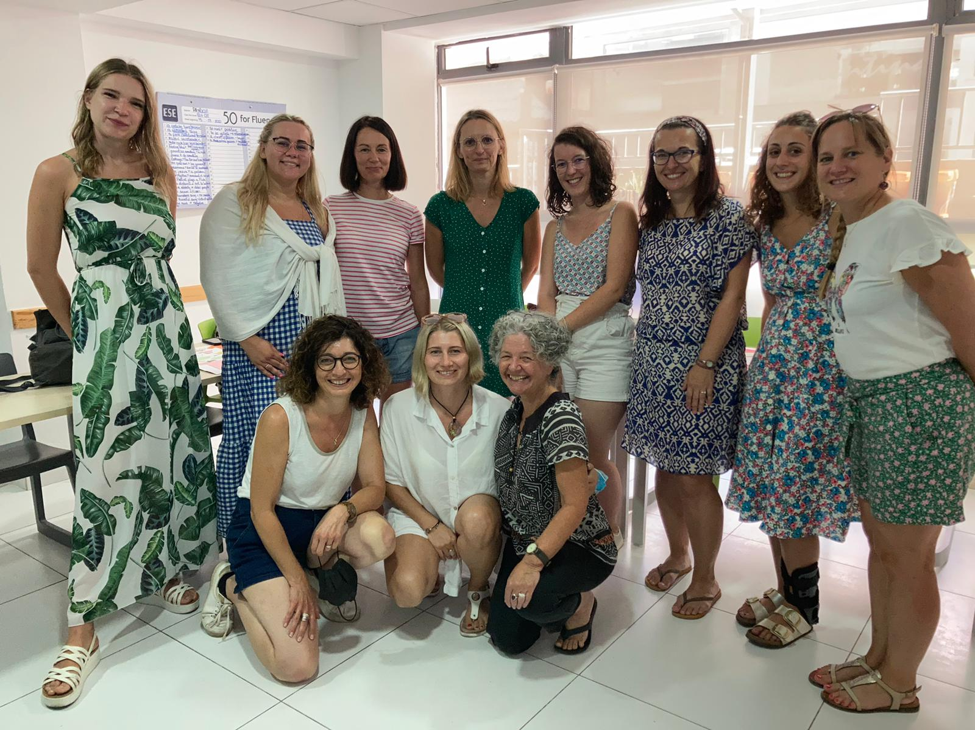
Le groupe

Slide 4
Le déroulement de la semaine
Chaque jour, nous avions cours de 9h à 15h.
Nous avions un professeur Isabella, maltaise, qui nous a, petit à petit, fait comprendre les différentes parties d'une séquence, et leurs contenus. Pour chacune d'entre elles, elle nous proposait des situations au cours desquelles nous devions échanger avec les différentes collègues de notre groupe et ensuite revenir à des échanges en grand groupe.

Slide 5
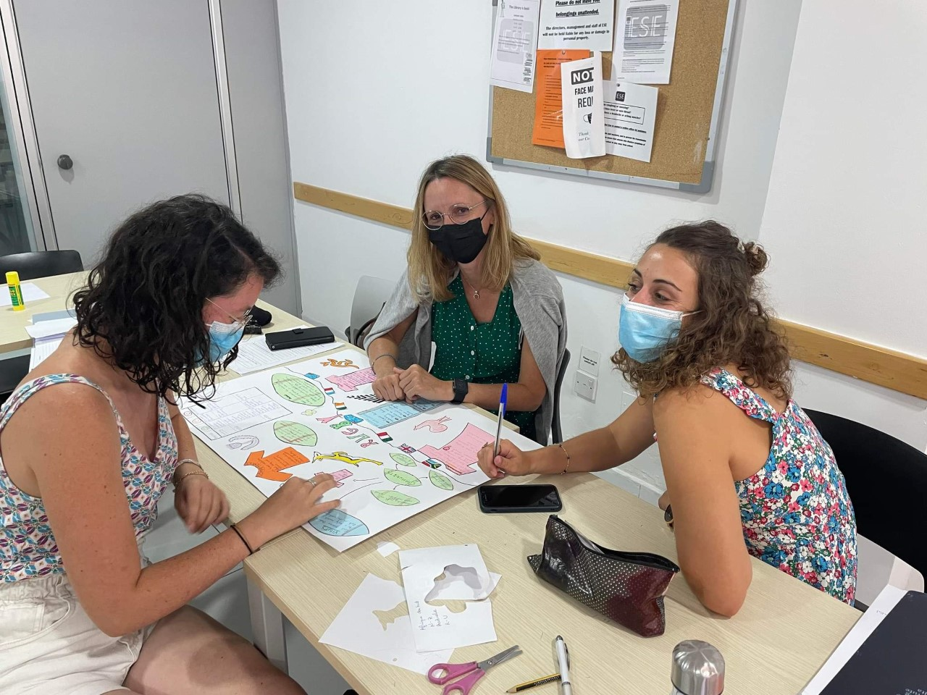
Le travail final
Le vendredi, nous devions, en réutilisant ce qui avait été vu les jours précédents présenter au groupe les grandes étapes d'une séquence qu'on pourrait, ensuite, proposer chez nous en classe.
Nous avons choisi de travailler autour du rugby, de créer une séquence qui s'adresserait aux cycles 3 et de faire travailler les élèves sur : des exposés à faire faire aux élèves après lecture de textes en anglais sur les pays qui vont participer à la coupe du monde ; en sport, les actions ; en lien avec les sciences, les parties du corps ; reprendre les présentations en anglais avec des exercices de compréhension orale de présentation de joueurs, organisation d'une rencontre parents, enfants...

Slide 6
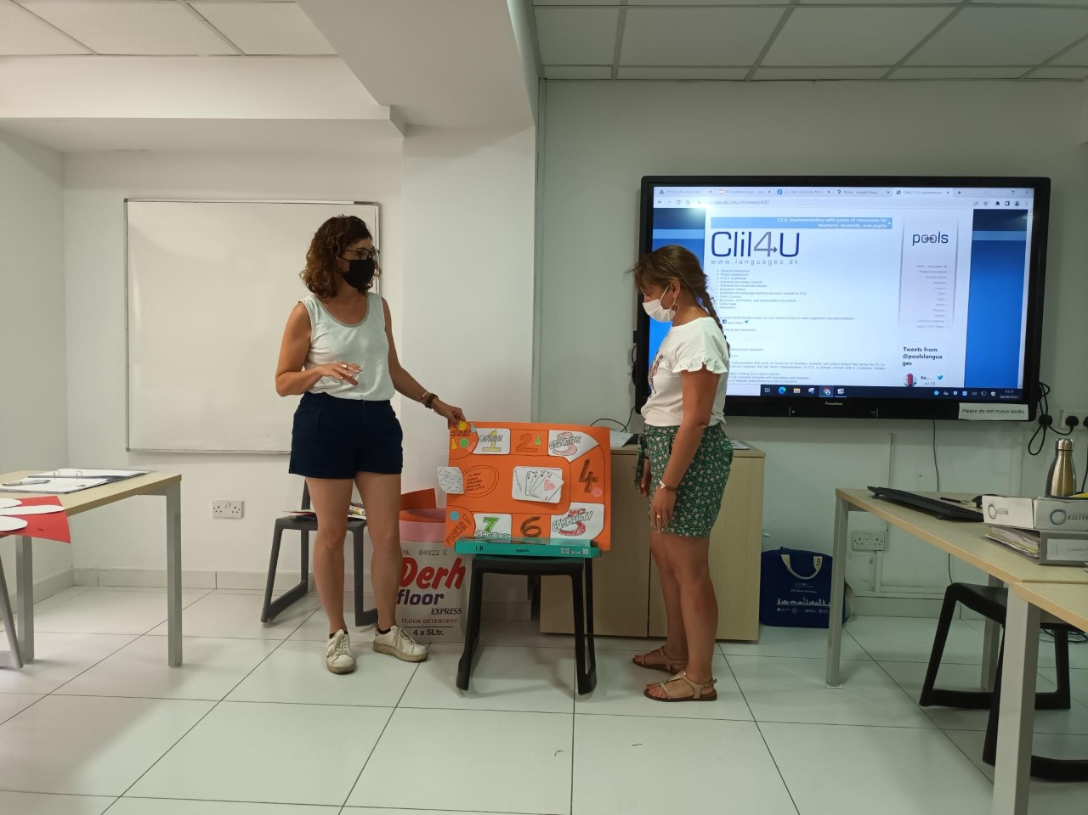
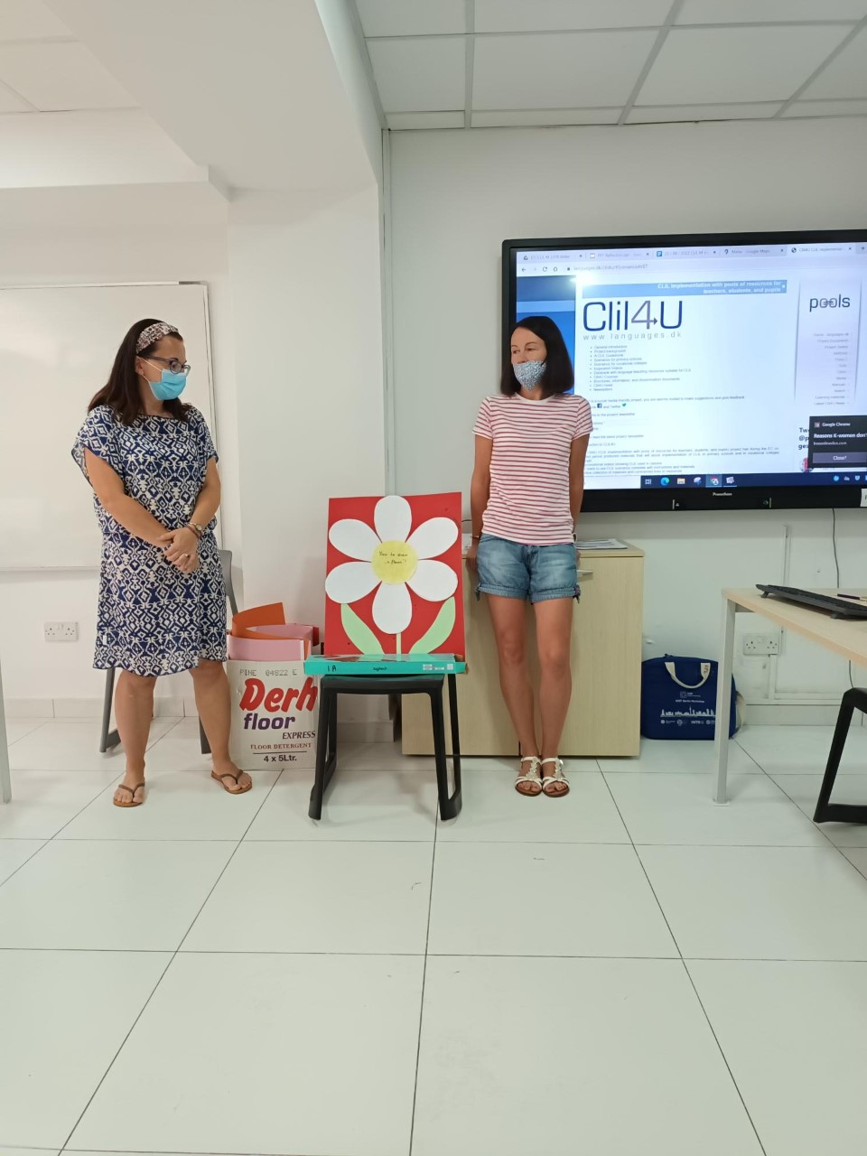
Les autres travaux...
Les autres groupes ont inventé des séquences sur les pays, le voyage, les fleurs et leurs cycles de vies, les jeux...

Slide 7
Bilan
Cette semaine a été très enrichissante pour nous. Outre le fait qu'il nous a été présenté différents exemples de séances faciles à mener pour notre cycle (site intéressant :
https://languages.dk/clil4u/#Scenarios4Primary)
et divers exercices à mener avec nos élèves, nous avons beaucoup échangé avec tous nos collègues et notre professeur. Nous avons réfléchi à nos pratiques respectives, soulevé nos difficultés, souligné l'importance des travaux de groupes, de mettre les enfants en situation de faire quelque chose, de rester en retrait par rapport à certaines activités... Et enfin, nous avons pu améliorer notre anglais car nous devions comprendre les cours ainsi que les collègues et nous exprimer face aux autres en anglais.

